Slide 1
2차 발표
To beat the evil, become the evil.
1반
2021180012
박지성

Slide 2
주 단위 | 상세 개발 일정 |  | 일정
1주차 | 계획 | 메인 캐릭터의 클래스화 및 이동 관련 구현
 | 결과 | 메인 캐릭터 클래스화 완료 및 마우스의 이벤트로 공격하기 위해서 플레이어가 마우스 방향을 바라보게 이동 설정 | 100%
2주차 | 계획 | 메인 캐릭터 점프 및 스킬 구현
 | 결과 | 메인 캐릭터가 중력에 영향을 받는 점프 및 일반공격과 Cooldown이 있는 스킬 구현(쿨다운 캐릭터 위에 표시) | 100%
3주차 | 계획 | 기본 몬스터의 상위 클래스 구현 및 자식 클래스인 특정 몬스터 생성 및 인스턴스화 실행
 | 결과 | 부모 클래스인 몬스터 생성 후 자식 클래스인 판다 몬스터 생성 및 상속을 통한 부모 클래스의 속성과 메소드 사용 가능 | 100%
4주차 | 계획 | 몬스터 ai 일부 구현 및 몬스터 흡수 및 캐릭터 변환 구현
 | 결과 | 몬스터가 블록안에서 이동하고, 각각 랜덤한 주기로 player를 공격. 몬스터가 피격 시 죽는 모션과 함께 시체로 남게되고, 시체 위에서 E키를 누르면 흡수하며 1번을 누르면 흡수 창의 몬스터로 메인 캐릭터가 변환된다. | 100%
5주차 | 계획 | 맵을 레이어로 나누어 이동하며 캐릭터의 움직임에 따라 맵이 다르게 움직이게 구현 및 첫번째 튜토리얼 맵의 구조 구현
 |  |  | 60%
 | 결과 | 맵의 레이어를 5단계로 두어 각 단계마다 플레이어가 맵이 움직이는 범위의 좌측/우측으로 이동하면 각 레이어의 속도가 다르게 움직이어 멀리있는 것은 느리게, 가까이 있는 것은 플레이어 속도와 점점 더 똑같게 움직이게 구현하여 현실감 높임 튜토리얼 맵은 아직 구조를 설정하지 못했음
6주차 | 계획 | 각 방을 다니는 이동 포탈 및 모든 방의 구조 및 지도 및 카메라 이동 구현
 | 결과 | 카메라의 이동 구현 대신 맵이 움직이게 함으로써 일부 구현 완료 | 33%
7주차 | 계획 | 모든 몬스터 생성 및 각 몬스터의 ai 생성 및 몬스터 각 방에 배치
 | 결과
8주차 | 계획 | 시작 UI 메뉴 및 엔딩 화면 및 미흡한 부분 완성 (시간이 된다면 coin과 상점 구현)
 | 결과 | 시작 UI에서 space키를 누르면 play_mode로 전환, esc키를 토글로 일시정지 메뉴를 켜고 끄기를 구현 | 40%

Slide 3
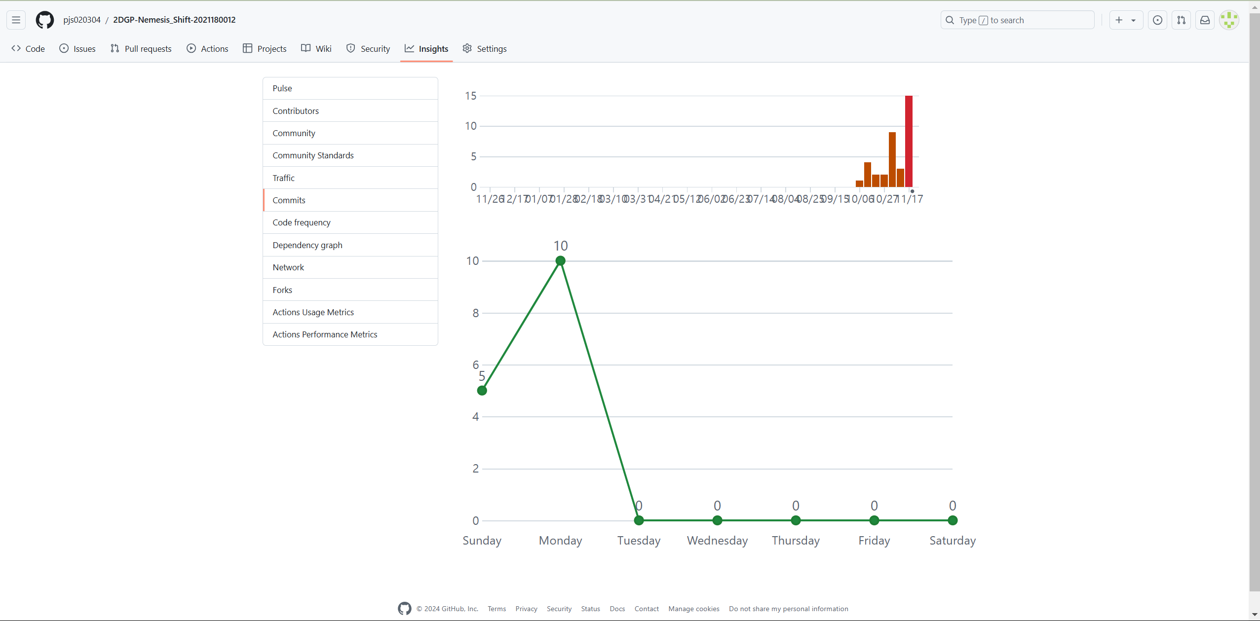
Github 커밋 통계

